Slide 1
Evaluer les interventions thérapeutiques non médicamenteuses : Principes généraux et application à l’autisme
Pr Amaria BAGHDADLI
Coordonnateur du CRA-LR

Slide 2
Prescrire en pratique
Un médicament
Une intervention non médicamenteuse
Catégorie (théorie / méthode / technique) ?
Indications thérapeutiques ?
Contre-indications ?
Précautions ?
Effets indésirables ?
Posologie (mode, dose, durée, fréquence) ?
Catégorie (théorie / méthode / technique) ?
Indications thérapeutiques ?
Contre-indications ?
Précautions ?
Effets indésirables ?
Posologie (mode, dose, durée, fréquence) ?

Slide 3
Prescrire en se fondant sur des preuves
Idéalement les pratiques sont basées sur des « preuves » d’efficacité, issues de méta-analyses, d’études contrôlées randomisées ou quasi randomisées, et d’études prospectives observationnelles/cohortes.
Idéalement aussi, les pratiques nécessitent de connaitre les évolutions « naturelles » du problème de santé à traiter ainsi que ses facteurs de risques et de protection

Slide 4
Prescrire, c’est s’appuyer sur des preuves, mais …
Utilisation rigoureuse, explicite et judicieuse de la meilleure preuve actuelle dans la prise de décision pour le traitement individuel des patients (Sackett et al., 1996)
Sans l’expertise clinique, la pratique pourrait tomber sous la tyrannie de la preuve, puisque même les + excellentes preuves externes peuvent être inapplicables ou inappropriées à un patient (Sackett, 1997, SP)

Slide 5
Problématique générale de l’évaluation des interventions
Mesure de l’efficacité des interventions, nécessaire voire essentielle pour le patient et le thérapeute mais aussi le financeur
Mais soulève beaucoup de questions : mesurer quoi, quand et comment et comment tenir compte de la complexité de la situation thérapeutique et de ce que recouvre la notion d’intervention non médicamenteuse

Slide 6
Que savons nous de l’autisme ?
Début précoce dans l’enfance (< 3 ans)
Spectre clinique (extrême diversité)
Evolutions variées (Autismes)
Facteurs liés à l’évolution, multiples et interactifs
Populations hétérogènes
(recherche problématique)

Slide 7
Que savons nous de l’autisme
Diagnostic
Traitement
+ fiable (outils standardisés et validés)
Multidisciplinaire
Possible dès 24 mois,
Clinique (des recommandations de bonnes pratiques depuis 2005)
Pas de traitement biologique, les interventions sont « psychosociales »
Traitement précoce essentiel pour améliorer la qualité de vie, & le fonctionnement adaptatif et cognitif mais signes centraux d’autisme très « résistants »
Différences interindividuelles dans la réponse aux traitements

Slide 8
Traitements et autisme 78,300,000 résultats (0.08 seconds) dans Google
Auditory Integration
Intégration sensorielle
ABA
Discrete Trial Training
Lovaas/UCLA Intervention
Early Start Denver Model
Delphino-thérapie
Communication Facilitée
Augmentative Communication
Caisson Hyperbare
Floortime
Musicothérapie
Entrainement des habiletés sociales
Incidental Teaching
TEACCH
PECS
Son-Rise
RDI
Chélation
régimes , Vitamines
Médicaments

Slide 9
Que sait on des interventions dans l’autisme
Certaines sont farfelues, pseudo-scientifiques voire dangereuses, d’autres sérieuses…et beaucoup sont coûteuses…
Nombreuses affirmations, sur internet ou dans les médias, de « miracles thérapeutiques » à propos desquels il ne faut pas sous-estimer les biais commerciaux ou idéologiques…
MAIS… globalement le niveau de preuve d’efficacité de la majorité des interventions est faible ou absent (très petits échantillons, rares RCT’s ..)

Slide 10
Multiplicité des interventions utilisées (enquête internet chez 479 parents; Goin et al.,2008)
Age moyen 8 ans ; g/f 4:1
43% médicaments
32% régimes (> sans gluten ou caséine) 12%≥ 2 restrictions
Nombreux autres traitements (ABA, AIT, Floor time, chélation, PECS, intégration sensorielle, habiletés sociales etc.)
En moyenne, 4-6 traitements différents par enfant et 6-7 autres essayés dans le passé

Slide 11
Quels sont les objectifs habituels des interventions
Prévention, soins ou guérison
Amélioration du fonctionnement adaptatif et de l’autonomie en particulier
Réduction ou suppression des comportements problèmes
Traitement des comorbidités, psychiatriques par exemple (troubles anxieux …)

Slide 12
Quelles sont les cibles habituelles des interventions
Signes centraux de l’autisme
Fonctionnement cognitif et socio-adaptatif
Comportements aberrants
Co-morbidités
Environnement (Famille et entourage au sens large)

Slide 13
Pourquoi avons-nous encore besoin d’étudier l’efficacité des interventions
Augmentation de la prévalence de l’autisme
Augmentation du nombre de traitements sans preuve de leur intérêt
Questionnement voire errance des familles
Amélioration voire guérison de cas, attribuées aux traitements sans preuve d’efficacité
Effet des « publicités » sur internet
Coût économique élevé

Slide 14
Ce que nous ignorons des interventions dans l’autisme
Chez qui l’intervention est elle efficace ? typologie des enfants pour lesquels l’intervention est la + efficace (comparaison de groupes aux caractéristiques différentes recevant une même intervention)
Qu’est ce qui rend l’intervention efficace ? Ses composantes les + efficaces; les facteurs liés à son efficacité (QI, genre, sévérité autistique etc.)
L’intervention est elle efficace longtemps? Effets à long terme (cohortes et suivi à l’arrêt de l’intervention)
L’intervention est elle + efficace qu’une autre? RCT; études du rapport coût/efficacité pour une intervention donnée et comparaison des coûts des interventions

Slide 15
A la recherche de preuves sur l’efficacité des interventions dans l’autisme
Idéalement, les études devraient analyser la robustesse mais aussi les limites de leurs résultats, les effets indésirables, le coût et l’impact à long terme de l’intervention
Idéalement ces résultats ne doivent pas relever de l’autopromotion, mais être expertisées et publiées dans des journaux scientifiques à comité de lecture
Idéalement, seules les interventions basées sur un fort niveau de preuve scientifique sont recommandées

Slide 16
Quelles sont les preuves d’efficacité des interventions
Education structurée développementale ou comportementale
Psychopharmacologie
Psycho dynamique
Bon niveau de preuve sur l’utilité de la plupart de ces interventions pour contribuer aux gains adaptatifs - études les + nombreuses mais problèmes méthodologiques
Preuve d’efficacité limitée sur la diminution des signes négatives –pas de médicaments de l’autisme –Effets indésirables problématiques
Pas de preuve

Slide 17
Niveau de preuves des interventions dans l’autisme
Utilisation large mais peu d’évaluation scientifique et/ou preuve d’efficacité limitée
TEACCH
Scénarii sociaux
Régimes alimentaires
Groupes d’habiletés sociales
TCC

Slide 18
Niveau de preuves des interventions dans l’autisme
Nombreuses études scientifiques et preuves d’efficacité sur les capacités adaptatives pour les interventions suivantes
Interventions comportementale type (ABA)
Approches éducatives structurée
EBI Intensive pour les jeunes enfants (EIBI)

Slide 19
Interventions comportementales les + largement évaluées
Efficacité d’EIBI et ABA (Lovaas) très étudiée, et preuves d’efficacité importantes
Augmentation du QI
Certains aspects du fonctionnement adaptatif ou encore les co-morbidités sont améliorés mais pas d’impact significatif sur les signes centraux de l’autisme
Mais ………

Slide 20
…..Fortes variations interindividuelles
Certains sujets ne progressent pas voire régressent.
QI>70 = Mieux !
…..Limites méthodologiques significatives
Peu d’études correctement contrôlées (et très peu d’études contrôlées randomisées)
Majorité des études menées chez l’enfant (très peu d’étude chez les adultes notamment les plus âgés), et à court terme (pas d’études de maintien).
Interventions insuffisamment décrite malgré l’utilisation d’un même terme générique (ABA)
DONC…

Slide 21
….. Programme EIBI ne devrait pas être présenté comme pouvant normaliser le fonctionnement des personnes avec autisme
….. beaucoup d’approches utilisant ABA (Teacch, ESBM, TCC, PECS…), nécessité de décrire précisément ce type d’intervention pour mieux en identifier les « composantes » actives

Slide 23
Méthode d’études quantitatives
Les études avant/après, (trop fréquentes) ne devraient pas être utilisées pour évaluer l’impact d’une intervention, car elles ne permettent pas d’affirmer que les modifications observées sont liées à l'intervention.

Slide 24
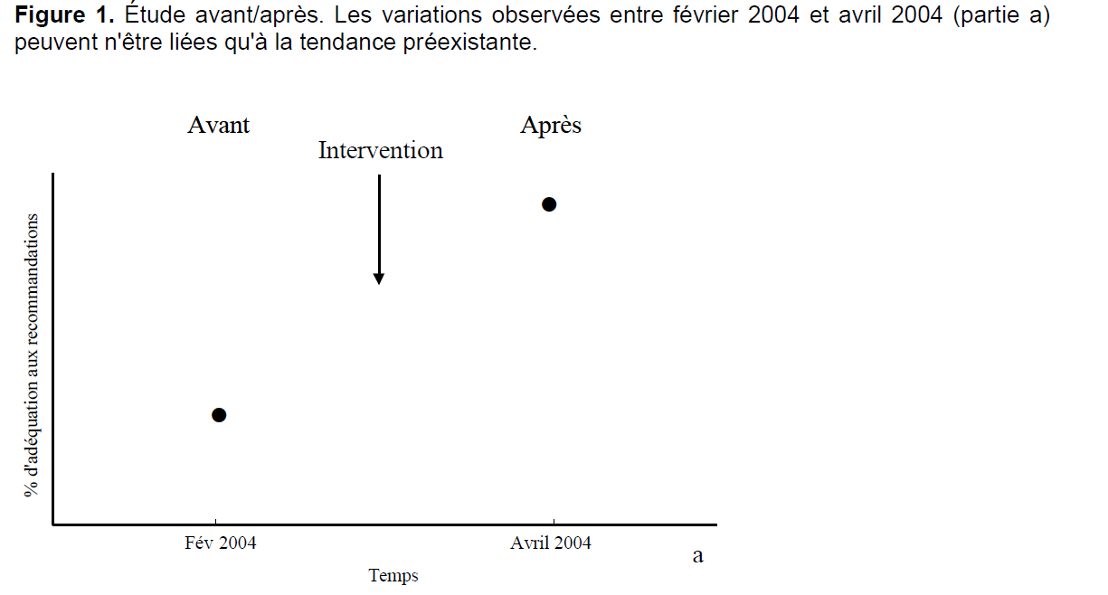

Slide 25
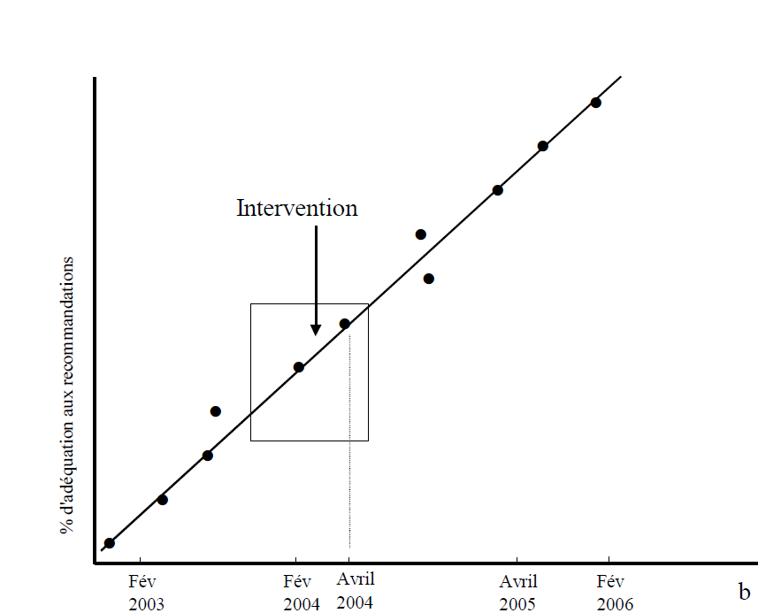

Slide 26
L’essai contrôlé randomisé est le schéma expérimental de référence pour évaluer l’efficacité d’une intervention sur la santé, même si des schémas quasi expérimentaux (étude avant/après avec groupe-contrôle) peuvent être envisagés en cas de limites éthiques ou organisationnelles..
Cependant des inconvénients :
Il exige une population homogène, ce qui conduit à éliminer certains patients ayant des comorbidités ou des facteurs de risques particuliers.
Il est très coûteux et très long, et pose parfois des problèmes d'éthique, notamment à cause de la randomisation.

Slide 27
Avant la réalisation d’une étude d’intervention
S’assurer de l’intérêt et de l'implication des parties prenantes et identifier toutes les structures et ressources locales ou nationales en amont
Réfléchir aux questions éthiques, les exigences relatives au consentement éclairé et à la confidentialité variant selon le type d’étude, le type d’intervention et le type de données recueillies.
Préparer les étapes de son projet (Méthode PICOT Population – Intervention – Comparison – Outcomes – Time)

Slide 28
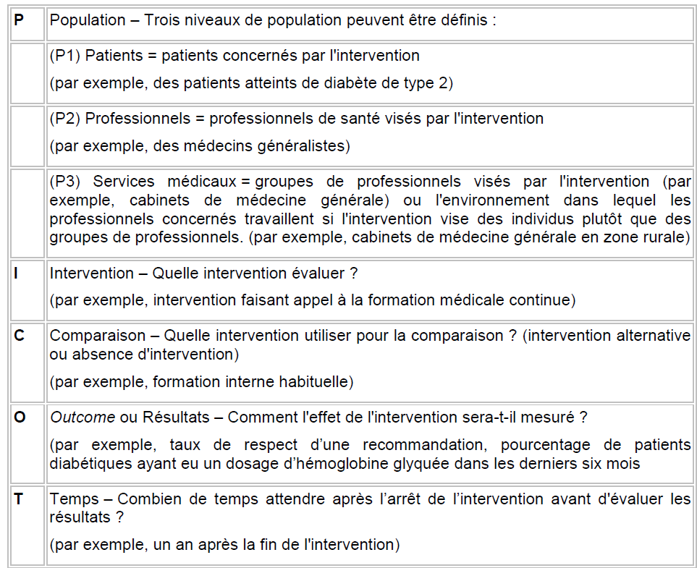

Slide 29
Bonnes pratiques de l’étude des interventions
Bien décrire la population bénéficiant de l’intervention
Standardiser l'intervention effectuée, afin que d'autres puissent reproduire ultérieurement cette intervention si elle s'avère efficace
Définir les critères de jugement pour mesurer l'impact, positif ou négatif, de l’intervention
Définir des critères de jugement (qui, idéalement sont recueillis à l'insu de l'intervention réalisée, afin d'éviter un biais de performance)
Randomiser les participants dans les groupes traités/non traités, voire mieux traités avec A/B

Slide 30
Bonnes pratiques de l’étude des interventions
Evaluer l’impact du traitement en aveugle ou de façon indépendante (prévoir un évaluateur non impliqué dans la réalisation des interventions)
Utiliser des outils d’évaluation validés
Analyser stat. les effets du traitement A/B ou A/rien
Prendre en compte dans l’analyse des résultats, les caractéristiques individuelles (QI, âge, genre, comorbidités, SES…)

Slide 31
Durant la réalisation de l’étude
Maintenir l’intérêt des participants après le recrutement (collecte des données possible si le personnel reste impliqué et si les sujets maintiennent leur participation) ce qui exige de budgétiser des ressources humaines et financières
Evaluer, enregistrer et notifier des informations concernant tous les événements indésirables, liés ou non au traitement
Assurer une collecte, une gestion et une saisie efficientes des données au moyen d’un système informatisé permettant d’en contrôler la qualité

Slide 32
Après la réalisation de l’étude
Rédiger et soumettre un rapport final et un bilan financier
Exposer clairement et documenter la politique de publication à la fois pour les rapports intermédiaires et les articles scientifiques finaux (mise en place d’un comité de rédaction ou scientifique)
Améliorer la pratique

Slide 33
Conclusion
Évaluer correctement les interventions est essentiel, afin de savoir quelles interventions sont susceptibles d’être efficaces dans notre système de santé.
Cette évaluation est fondée principalement sur des méthodes quantitatives, mais les méthodes qualitatives sont en plein développement pour faciliter le choix d'une stratégie d'intervention adaptée ou pour analyser les raisons de l'échec d'une intervention.
L’évaluation des effets de sa pratique devrait être un processus continu pour tous les professionnels

